Slide 1
UBND QUẬN GÒ VẤP
TRƯỜNG THCS PHẠM VĂN CHIÊU
TỔ NĂNG KHIẾU
THỂ DỤC 6
Tuần 2: Tiết 3-4
Chế độ dinh dưỡng trong tập luyện TDTT
3. Chạy cự ly ngắn

Slide 2
PHẦN MỘT: KIẾN THỨC CHUNG
Chế độ dinh dưỡng trong luyện tập TDTT
Chế độ ăn uống hợp lý cho một ngày
Chế độ ăn hợp lý là chế độ có thể cung cấp cho cơ thể một lượng đầy đủ năng lượng và dưỡng chất thiết yếu, cải thiện và nâng cao sức khỏe.
Bữa ăn là hoạt động ăn uống của con người được diễn ra một cách tập trung tại một thời điểm nhất định trong một ngày. Thông thường được chia thành 3 bữa chính và 1 bữa ăn phụ.
Khoa học dinh dưỡng cũng chỉ ra rằng nếu chia làm 3 bữa chính như vậy sẽ cho khả năng tiêu hóa và hấp thu thức ăn của cơ thể diễn ra được tốt hơn so với dồn một lượng thức ăn vào 2 bữa.
Một bữa ăn cung cấp các thành phần cho cơ thể như sau:
Bữa sáng: Cần đầy đủ 3 nhóm chất bột: bánh mì, cơm, bún, phở.. Chất đạm: Thịt, cá, trứng, sữa, đậu đỗ.. Chất béo: dầu ăn, vitamin và muối khoáng, rau, hoa quả..

Slide 3
Tuy nhiên phần lớn chúng ta thường bỏ qua chất đạm vì sợ gây đầy bụng, nhưng chất đạm giúp cung cấp 1 lượng acicamin rất cần thiết cho hoạt động của các cơ quan, đặc biệt cơ quan não bộ hoạt động mạnh mẽ, tái tạo khả năng tư duy, học tập và làm việc hiệu quả. Ngoài ra bổ sung chất đạm vào buổi sáng còn giúp cơ thể khỏe mạnh và dẻo dai.
Bữa trưa: Là bữa cung cấp nhiều năng lượng hoạt động nhất cho cơ thể. Nếu bữa sáng đã ăn nhiều rồi thì bữa trưa có thể ăn nhẹ, tuy nhiên bữa trưa trong ngày là tuyệt đối không nên bỏ.
Bữa tối: Không nên ăn muộn và quá nhiều vì cơ thể cần nghỉ ngơi. Nhưng nếu ăn nhiều sẽ không tiêu hết khi cơ thể nghỉ ngơi. Nếu kéo dài sẽ dẫn đến suy nhược cơ thể.

Slide 4
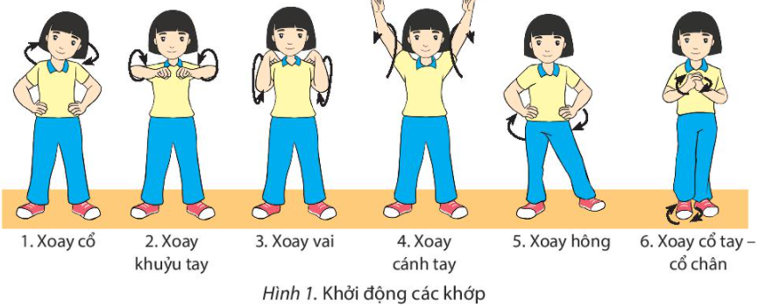
PHẦN HAI: VẬN ĐỘNG CƠ BẢN
CHỦ ĐỀ : CHẠY CỰ LI NGẮN
Hướng dẫn làm bóng bằng giấy: Vo tròn giấy lại và dùng băng keo dán theo hình tròn hoặc các loại khác như nilong bao phủ giấy.
1.Khởi động

Slide 5
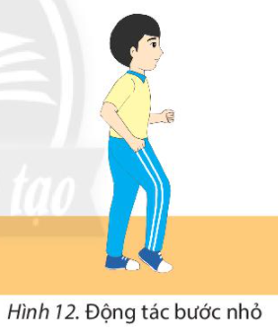
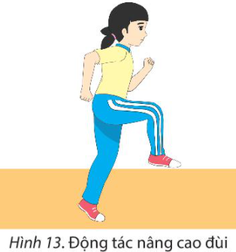
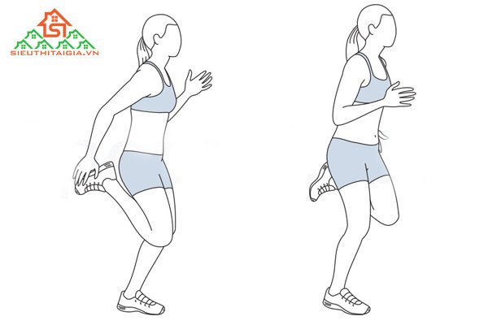
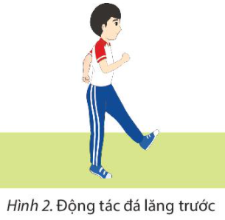
3. CHẠY CỰ LY NGẮN
Giới thiệu về nội dung chạy cự ly ngắn.
Chạy cự li ngắn là một trong những nội dung cơ bản của Điền kinh giúp tăng cường sức nhanh, nâng cao sự dẻo dai cho người tập. Tập luyện chạy cự li ngắn sẽ giúp rèn luyện sức bền, ý chí và khả năng vượt qua khó khăn.
Ôn các động tác bổ trợ: Chạy bước nhỏ; chạy nâng cao đùi; chạy gót chạm mông, chạy đá lăng trước

Slide 6

Động tác bổ trợ
Động tác bước nhỏ
- Hai chân luân phiên thực hiện tiếp đất bằng nửa trước bàn chân, miết nhẹ. Sau khi kết thúc miết bàn chân, chân duỗi tháng. động tác gần như động tác bước đi. Thân trên thắng, hơi ngả ra trước. Hai tay hơi co, đánh phối hợp tự nhiên.
Yêu cầu: Bước chân chạy phải nhẹ nhàng, thỏa mái, đúng kĩ thuật và không bị gò bó, gót không chạm đất.

Slide 7
Động tác bổ trợ
Chạy nâng cao đùi:
- Hai chân luân phiên thực hiện nâng sao cho đầu gối cao ngang thắt lưng, đùi gần vuông góc với cẳng chân. Chân trụ thẳng, tiếp đất bằng nửa trước bàn chân. Thân trên thẳng, hơi ngả ra trước. Hai tay hơi co, đánh phối hợp tự nhiên.

Slide 8
Động tác bổ trợ
Chạy gót chạm mông: Thân trên hơi ngã về trước, 2 tay buông tự nhiên
Động tác: Khi nâng chân sau cần hất gót chạm mông, chân chạm đất bằng nữa bàn chân trên, 2 tay hơi co đánh tự nhiên than trên hơi ngã về trước.
Yêu cầu: Bước chạy phải nhịp nhàng luân phiên, không bị giật cục, mỗi bước chạy phải hất cẳng chân ra sau lên cao để gót chạm và mông, gót không chạm đất

Slide 9
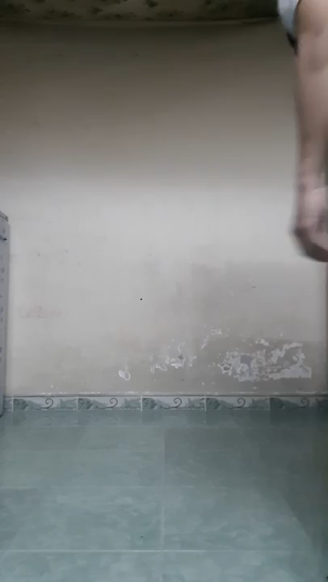
CÁC ĐỘNG TÁC BỔ TRỢ

Slide 10
Động tác bổ trợ
Chạy đá lăng trước: Chân đá lăng ra trước, chú ý thẳng chân, thân trên hơi ngả ra trước. Hai tay hơi co, đánh phối hợp tự nhiên với chân.

Slide 11
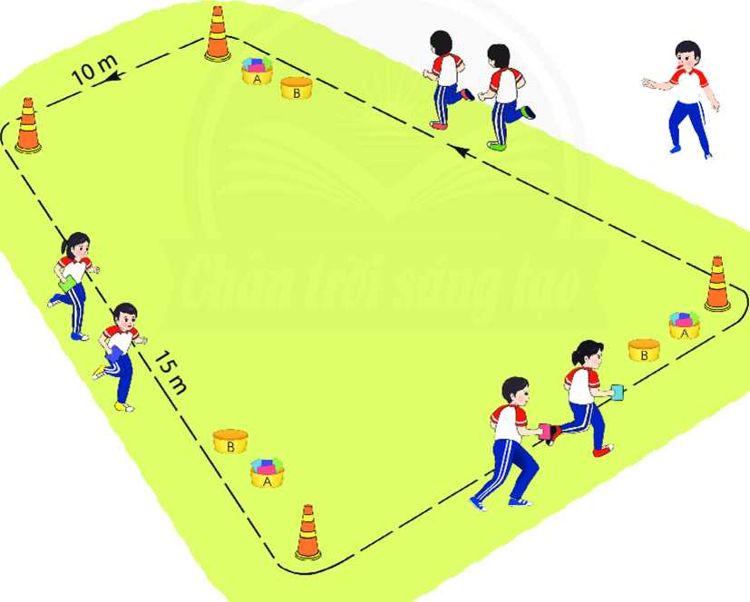
Trong chạy cự ly trung bình, thực hiện hô hấp nhịp nhàng, tích cực rất quan trọng, đảm bảo cung cấp oxy cho hoạt động căng thẳng.
Nhịp thở phụ thuộc vào đặc điểm cá nhân, tốc độ và cự ly chạy.
Thông thường thực hiện hai bước thở ra – hai bước hít vào, khi thở ra thở mạnh bằng miệng và khi hít vào chủ yếu bằng mũi.
Chú ý thở sâu trong quá trình chạy và cố gắng duy trì nhịp thở trong suốt quá trình chạy.

Slide 12
Hoạt động vận dụng
Kết thúc bài học
Thả lỏng và căng cơ sau khi tập luyện giúp:
Nhịp tim trở lại bình thường.
Đưa nhịp thở trở lại bình thường.
Tránh làm cơ bắp cứng và đau nhức.
Giảm nguy cơ bị chóng mặt.
Thư giãn các cơ bắp.
*Câu hỏi và dặn dò:
- Hãy kể tên 4 nhóm thực phẩm chính?
- 1 ngày được chia thành mấy bữa ăn?
Lưu ý:
Thực hiện các động tác bổ trợ.
Tập hít thở trong và sau khi chạy.

